Slide 1
拍照APP
吴绮雯 171013080

Slide 2
价值宣言
经调查，目前已有较多用于拍照的APP，例如美图秀秀、美颜相机、B612等。然而用户的需求在不断地变化，要求也日渐增多，用户对于拍照APP的要求不再仅仅只是美颜或者是拍照时加贴图，用户希望拍照念APP能够拥有更多的人性化便捷化的功能。
而该APP针对的用户是：① 喜欢拍照的用户 ② 想记录自身变化的用户 ③ 有选择困难症的用户 ④ 想在网上买衣服的用户
调用人像分割API让用户轻松实现过去的自己与现在的自己同时出现在一张照片以及线上试衣的愿望；调用人脸识别API和手势识别API让用户无需纠结为自己的照片添加什么贴图和特效，只需做出表情或手势，系统就能自动为照片添加贴图或特效，丰富用户的交互体验以及增强照片的趣味性。

Slide 3
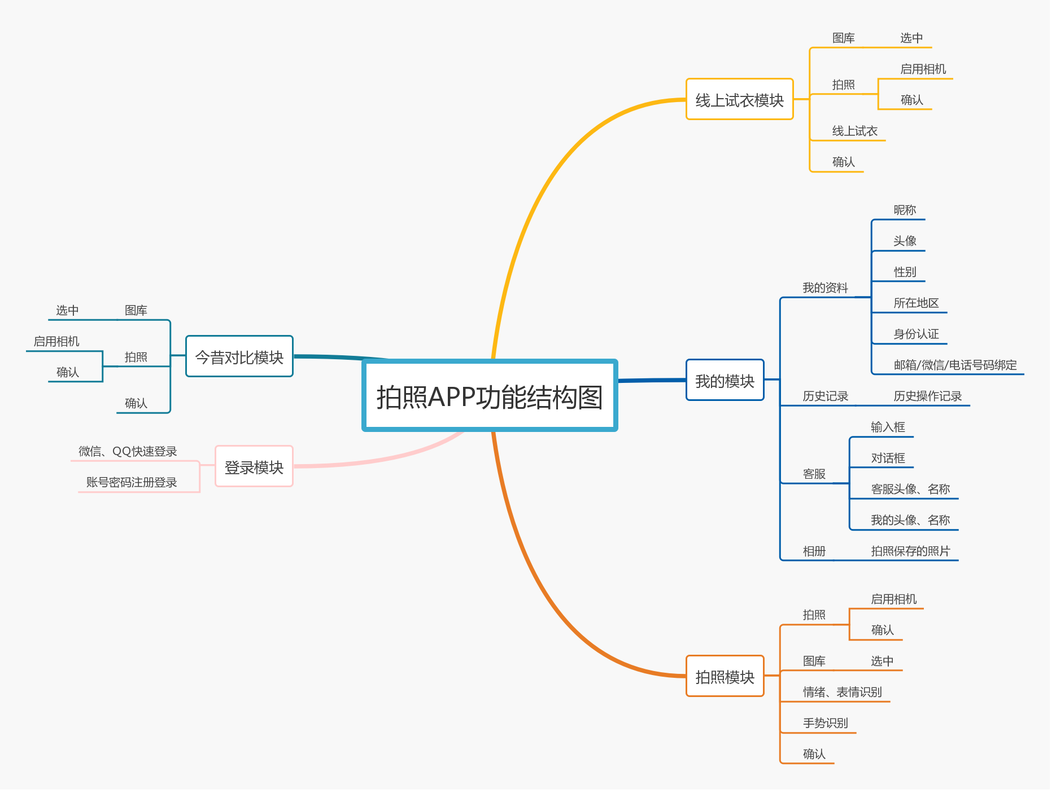
APP功能结构图

Slide 4

拍照APP-首页

Slide 5
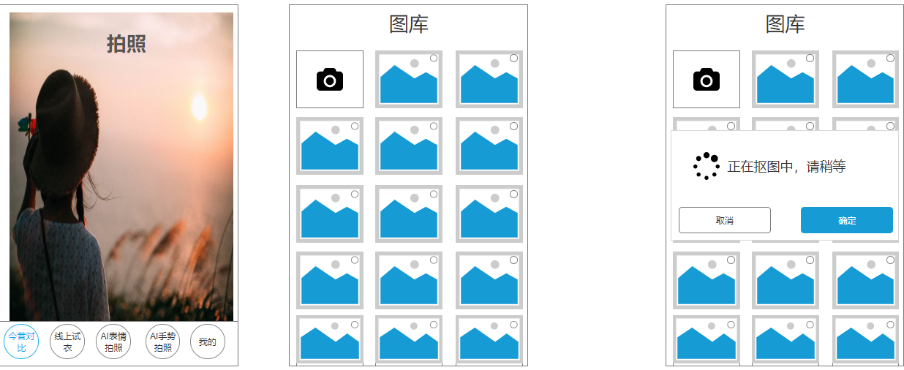
拍照APP-今昔对比

Slide 6
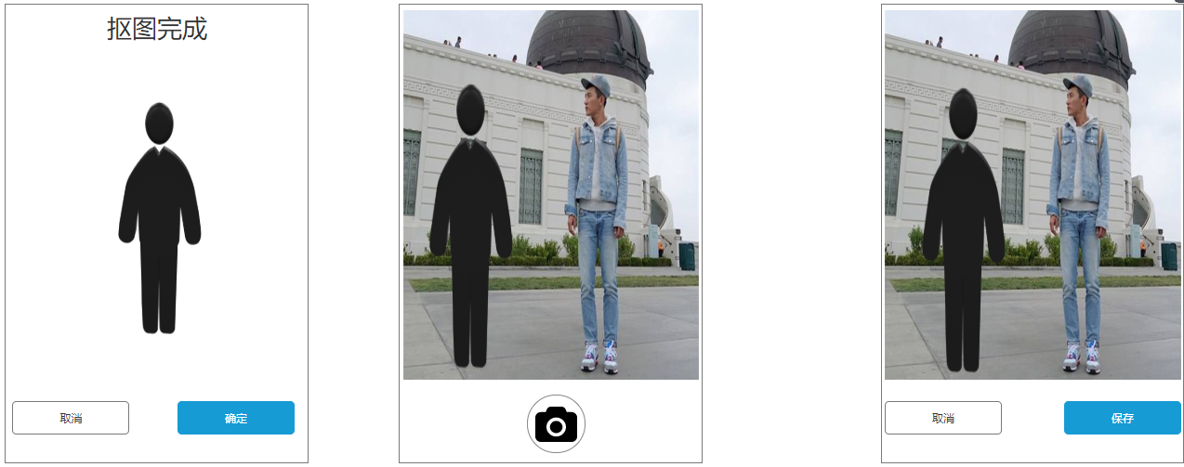
拍照APP-今昔对比

Slide 7

拍照APP-线上试衣

Slide 8
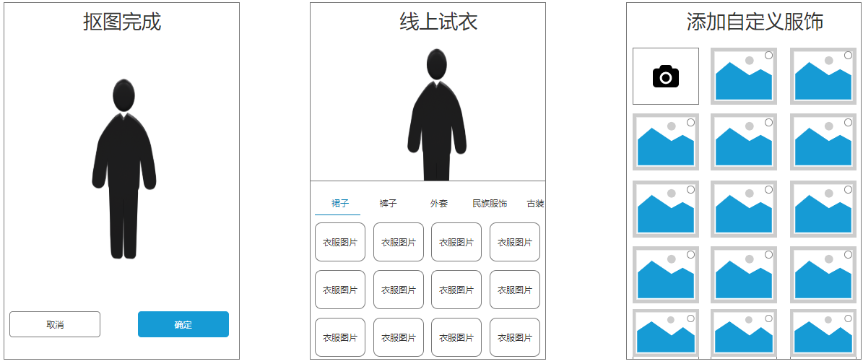
拍照APP-线上试衣

Slide 9
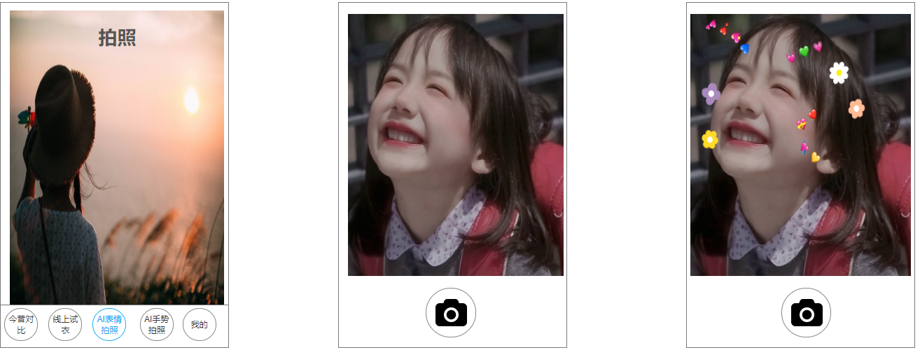
拍照APP-表情特效

Slide 10
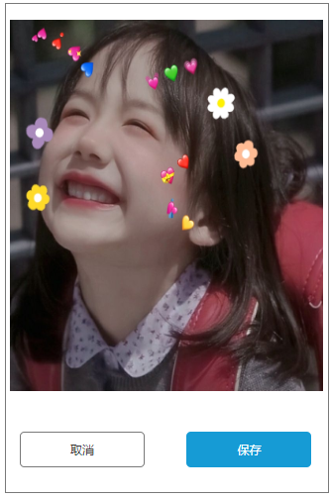
拍照APP-表情特效

Slide 11
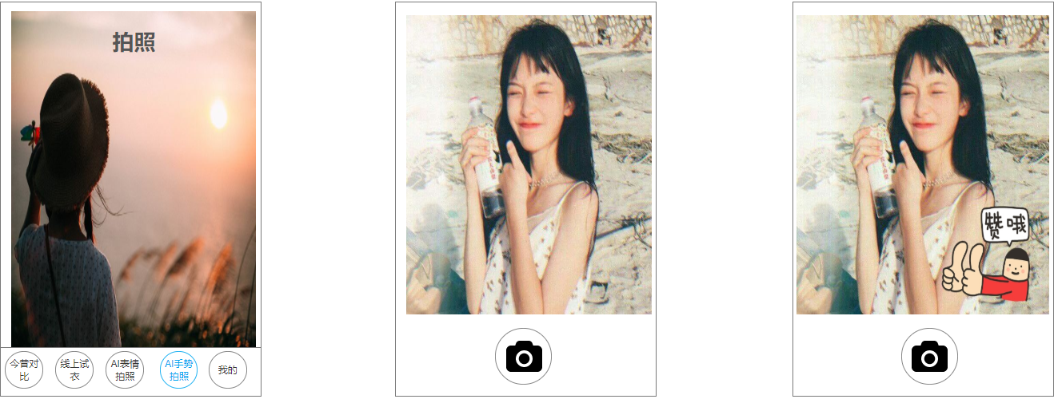
拍照APP-手势特效

Slide 12

拍照APP-手势特效

Slide 13
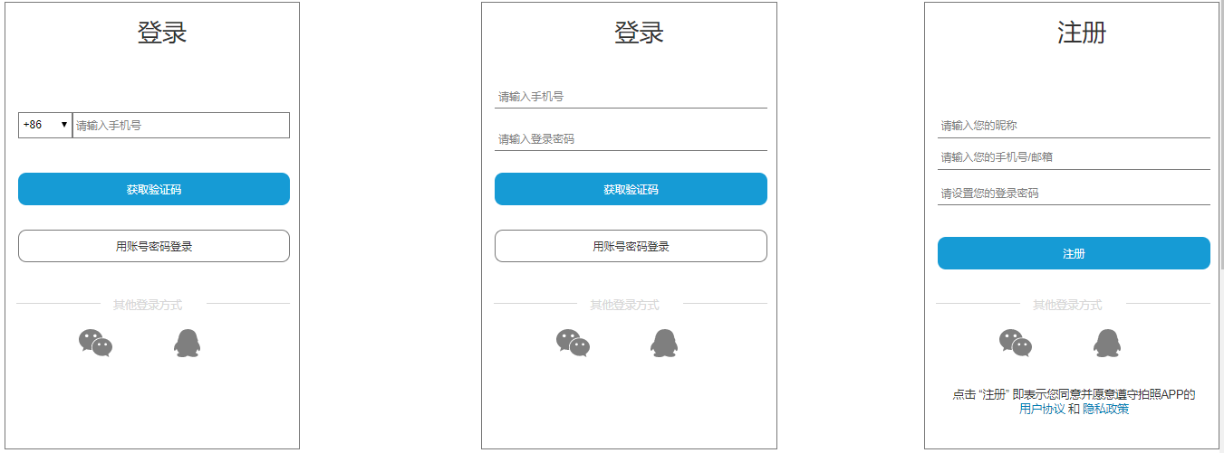
拍照APP-登录注册

Slide 14
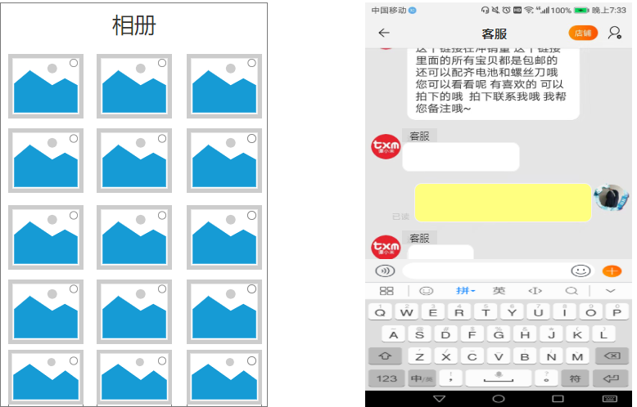
拍照APP-相册客服

Slide 15
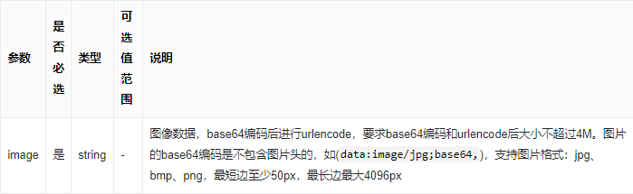
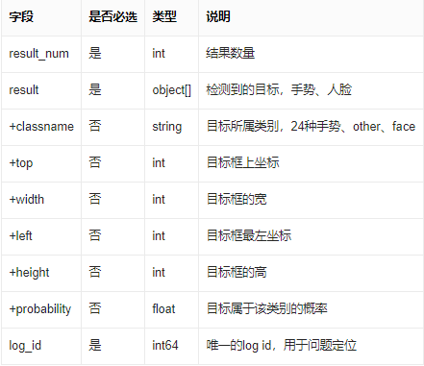
代码-手势识别

Slide 16
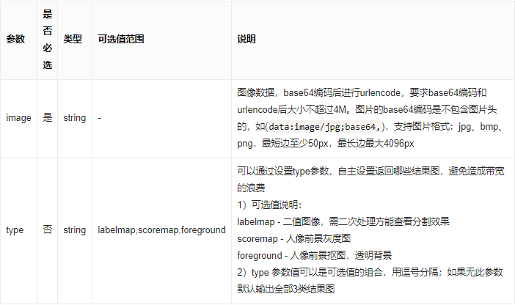
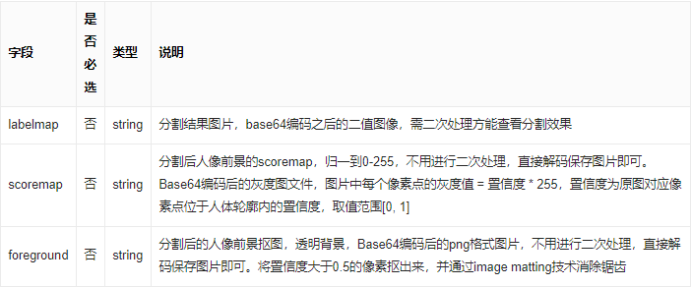
代码-人像分割

Slide 17
API功能对比——人脸识别API
国际人脸识别评估集LFW榜， face++ 99.5% 商汤 99.53% 腾讯 99.65% 百度 99.77%，非思丸 99.77% 中科云从 99.5% 道奇智能99.64%，FaceTo 99.4% 宇泛智能 99%这些都是基于国内的
百度人脸识别API，功能强大，简单易用；至少有很多人工智能的大师是在百度工作过，也是国内最早进军人工的企业之一，虽然后来大师都从百度出走，但是人家积累的根基还是很厚的。
face++号称是一个提供免费人脸检测、人脸识别、人脸属性分析等服务的云端服务平台，但是它所谓的免费其实就是注册和试用。但价格上应该还是可以接受的
非思丸这家公司提供免费SDK，免费API，免费APK，而且不需要提供太多资料
虹软技术号称提供免费的sdk，到底是怎么收费不清楚，当时对于这种不是很知名，试用就要提供一大堆个人信息还是不要用为妙。

Slide 18
API功能对比——手势识别API
Face++的手势识别API优势： ① 19种常见手势 ② 不限手势数量 ③ 适应各种光照
百度的手势识别API优势： ① 检测图像中的所有手部，识别手势类型，不限手势数量；支持自拍、他人拍摄、各种角度等多样化场景 ② 识别24种常见手势，支持单手手势和双手手势
Face++手势识别API和百度手势识别API两者的比较： ① Face++功能上的话还是比较强大的，但是没有离线版本，需要将数据进行上传，然后对JSON进行解析得到结果。 ② 百度的API，基本上和Face++相同，不同之处在于返回的JSON信息以及多了一个面部信息。不过百度除了提供在线接口，还提供了离线的SDK

Slide 19
产品的可行性
1.该产品是一个APP
App可以实现完整功能，灵活性强
APP能够在交互、视觉等用户体验上满足用户的高要求
App的界面内容更丰富，运转速度快，系统更加流畅
2.该产品需求明确，而且需求针对的特定的群体普遍偏年轻，其优势就是年轻群体对新鲜事物的接受度较高且具有较强的传播能力
3.该产品有核心功能和辅助功能，功能多样而且新颖
4.该产品能有效解决用户日常生活中较为常见的尴尬情况

Slide 20
谢谢大家

